Slide 1



TuÇn 23 – TiÕt 159

Slide 2


Slide 3


Slide 4
1. Tìm từ ngữ gọi tên sản vật của một số địa phương mà em biết và nêu đặc điểm của những sản vật đó.
Sản vật | Địa phương | Đặc điểm
chè | Tà Xùa | Chát,ngọt
Cà phê
Đắk Lắk
Thơm, ngọt
Cốm
Hà Nội
Bùi, ngậy
Kẹo cu đơ
Hà Tĩnh
Giòn, ngọt

Slide 5
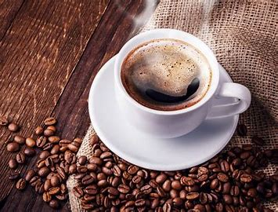
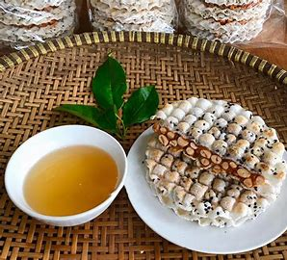
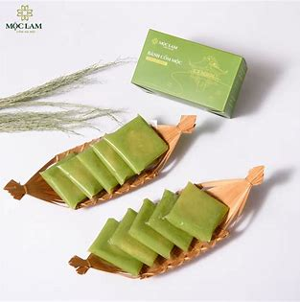

2. Đặt một câu ghép nói về sản vật của một địa phương, trong câu có chứa từ ngữ đã tìm được ở bài tập 1.
Cà phê Đắk Lắk được trồng ở vùng chuyên canh cà phê lớn nhất thành phố Buôn Ma Thuột nên nó có hương thơm và vị ngọt tự nhiên.

